Slide 1
Impacto económico, social e individual dos FLS no Brasil
A produção deste relatório foi viabilizada pelo apoio financeiro da Amgen Brasil Ltda.

Slide 2
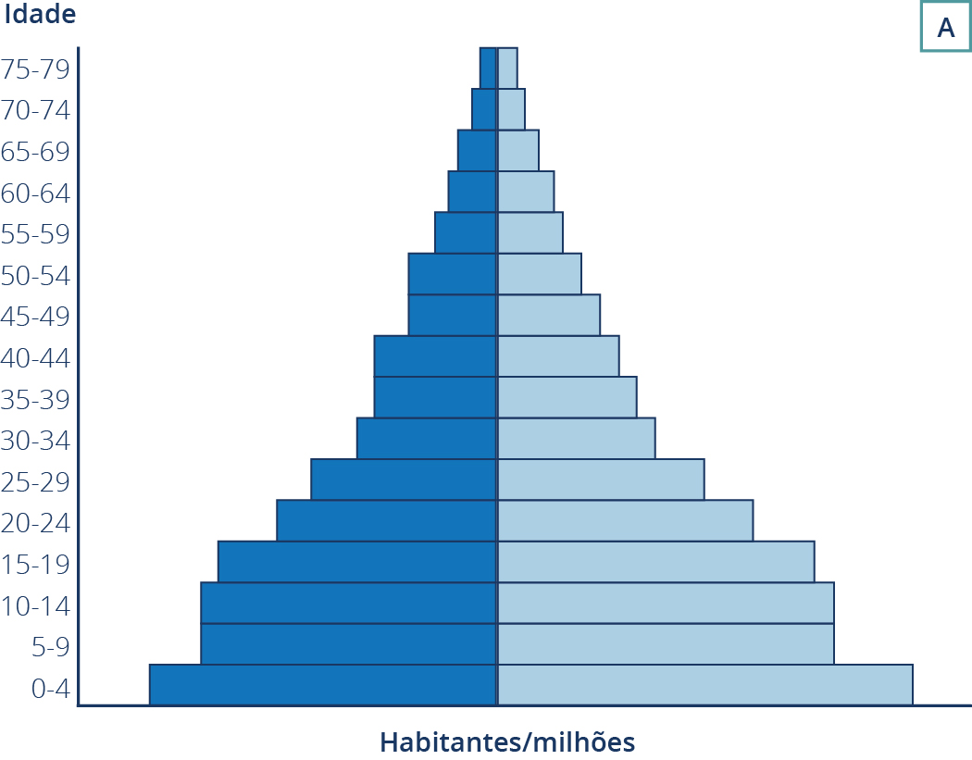
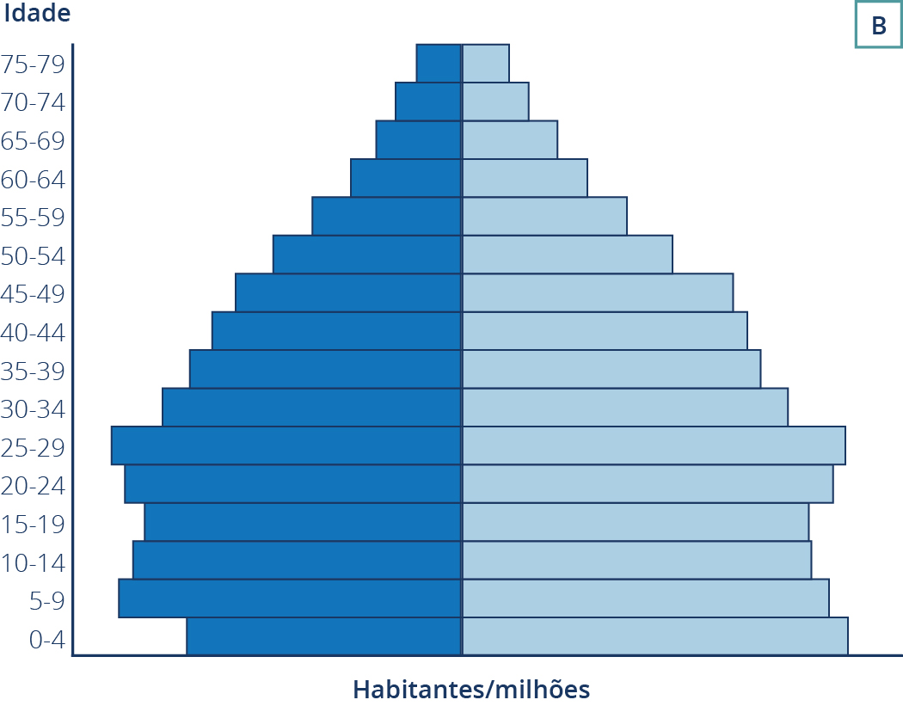
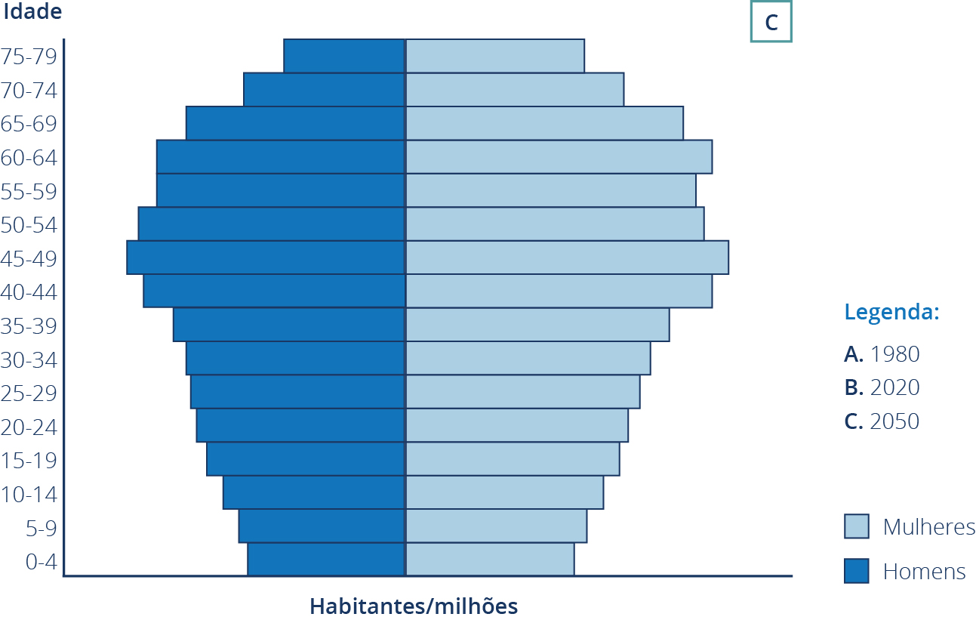
Evolução estrutura demográfica 1980 (A)-2020 (B)-2050 (C)
População adulta em transição para a terceira idade
Envelhecimento acelerado da população brasileira
Projeções para 2050:
+54% pessoas com 50 anos ou mais
+34% pessoas com 70 anos ou mais
Expectativa de vida 81.6 anos
(vs 77 anos em 2020 e 76 anos em 2010)

Slide 3

O impacto das doenças crônicas no envelhecimento da população
As pessoas vivem mais, mais com “envelhecimento saudável”?
16% da população mundial (1,3 bilhão) sofre de incapacidades significativas devido ao aumento da prevalência de doenças crônicas e à longevidade (OMS)
As pessoas com 60 anos ou mais as doenças crônicas (deficiências nutricionais, doenças respiratórias e metabólicas e distúrbios musculoesqueléticos afetam a qualidade de vida QALY
As quedas ocupam o terceiro lugar, depois da hipertensão e das doenças articulares, com uma prevalência de 33% nas mulheres e 23,3% nos homens (SABE, 2010, São Paulo)
As quedas são um fator de risco para a osteoporose e fraturas por fragilidade:
Causam perda da mobilidade e independência
Exigem cuidados a longo prazo
Aumenta a taxa de mortalidade em conexão com a multimorbidade

Slide 4
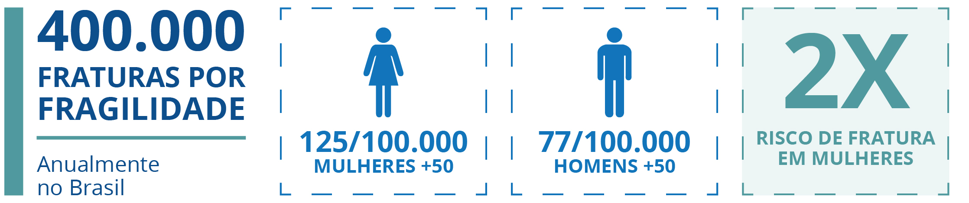
Fraturas por Fragilidade no Brasil
Impacto social
Impacto econômico
61% das fraturas de fêmur ocorrem em idosos +60 ano
1.7x em mulheres do que em homens devido a prevalência de osteoporose pós-menopausa
Mortalidade 5% até 25% após fraturas de quadril dentro de um ano
40% dos pacientes com fraturas de quadril recebem tratamento de reabilitação
Crescimento constante nas internações 2019 vs 2023 no sistema SUS (109.189 vs 131.425)
R$ +35.000.000 foram os usto internação anuais em pessoas +60 anos (2024)
Custos anuais com cuidados de saúde = USD 310 milhões – 61% perda de produtividade e 19% custos hospitalização (2018)

Slide 5
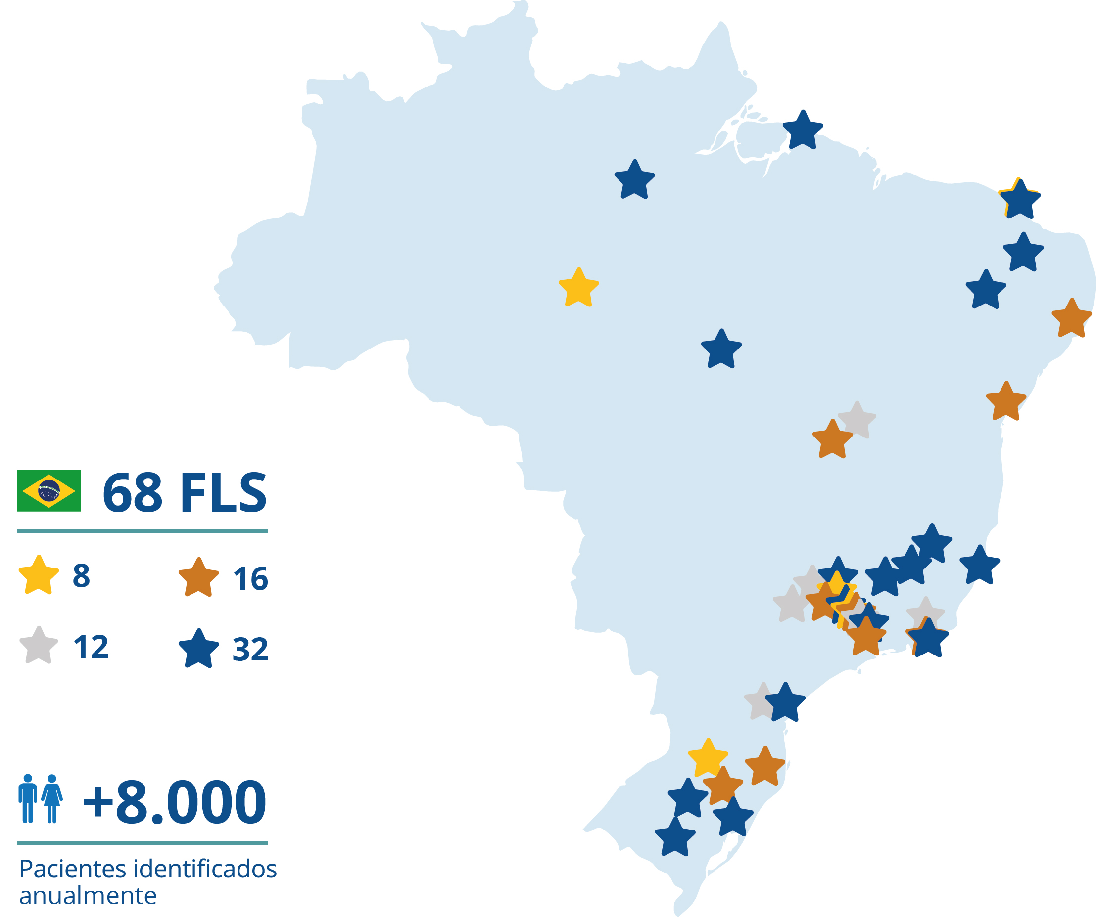
O que é um FLS?
O programa Capture the Fracture® da IOF
Fracture Liaison Services (FLS) são serviços coordenados que se concentram no atendimento ao paciente que sofreu fraturas por fragilidade, desde a identificação até o acompanhamento.
Os FLS são considerados o modelo mais eficaz para a prevenção secundária de fraturas e para ajudar a reduzir as fraturas por fragilidade em grande escala.

Slide 6
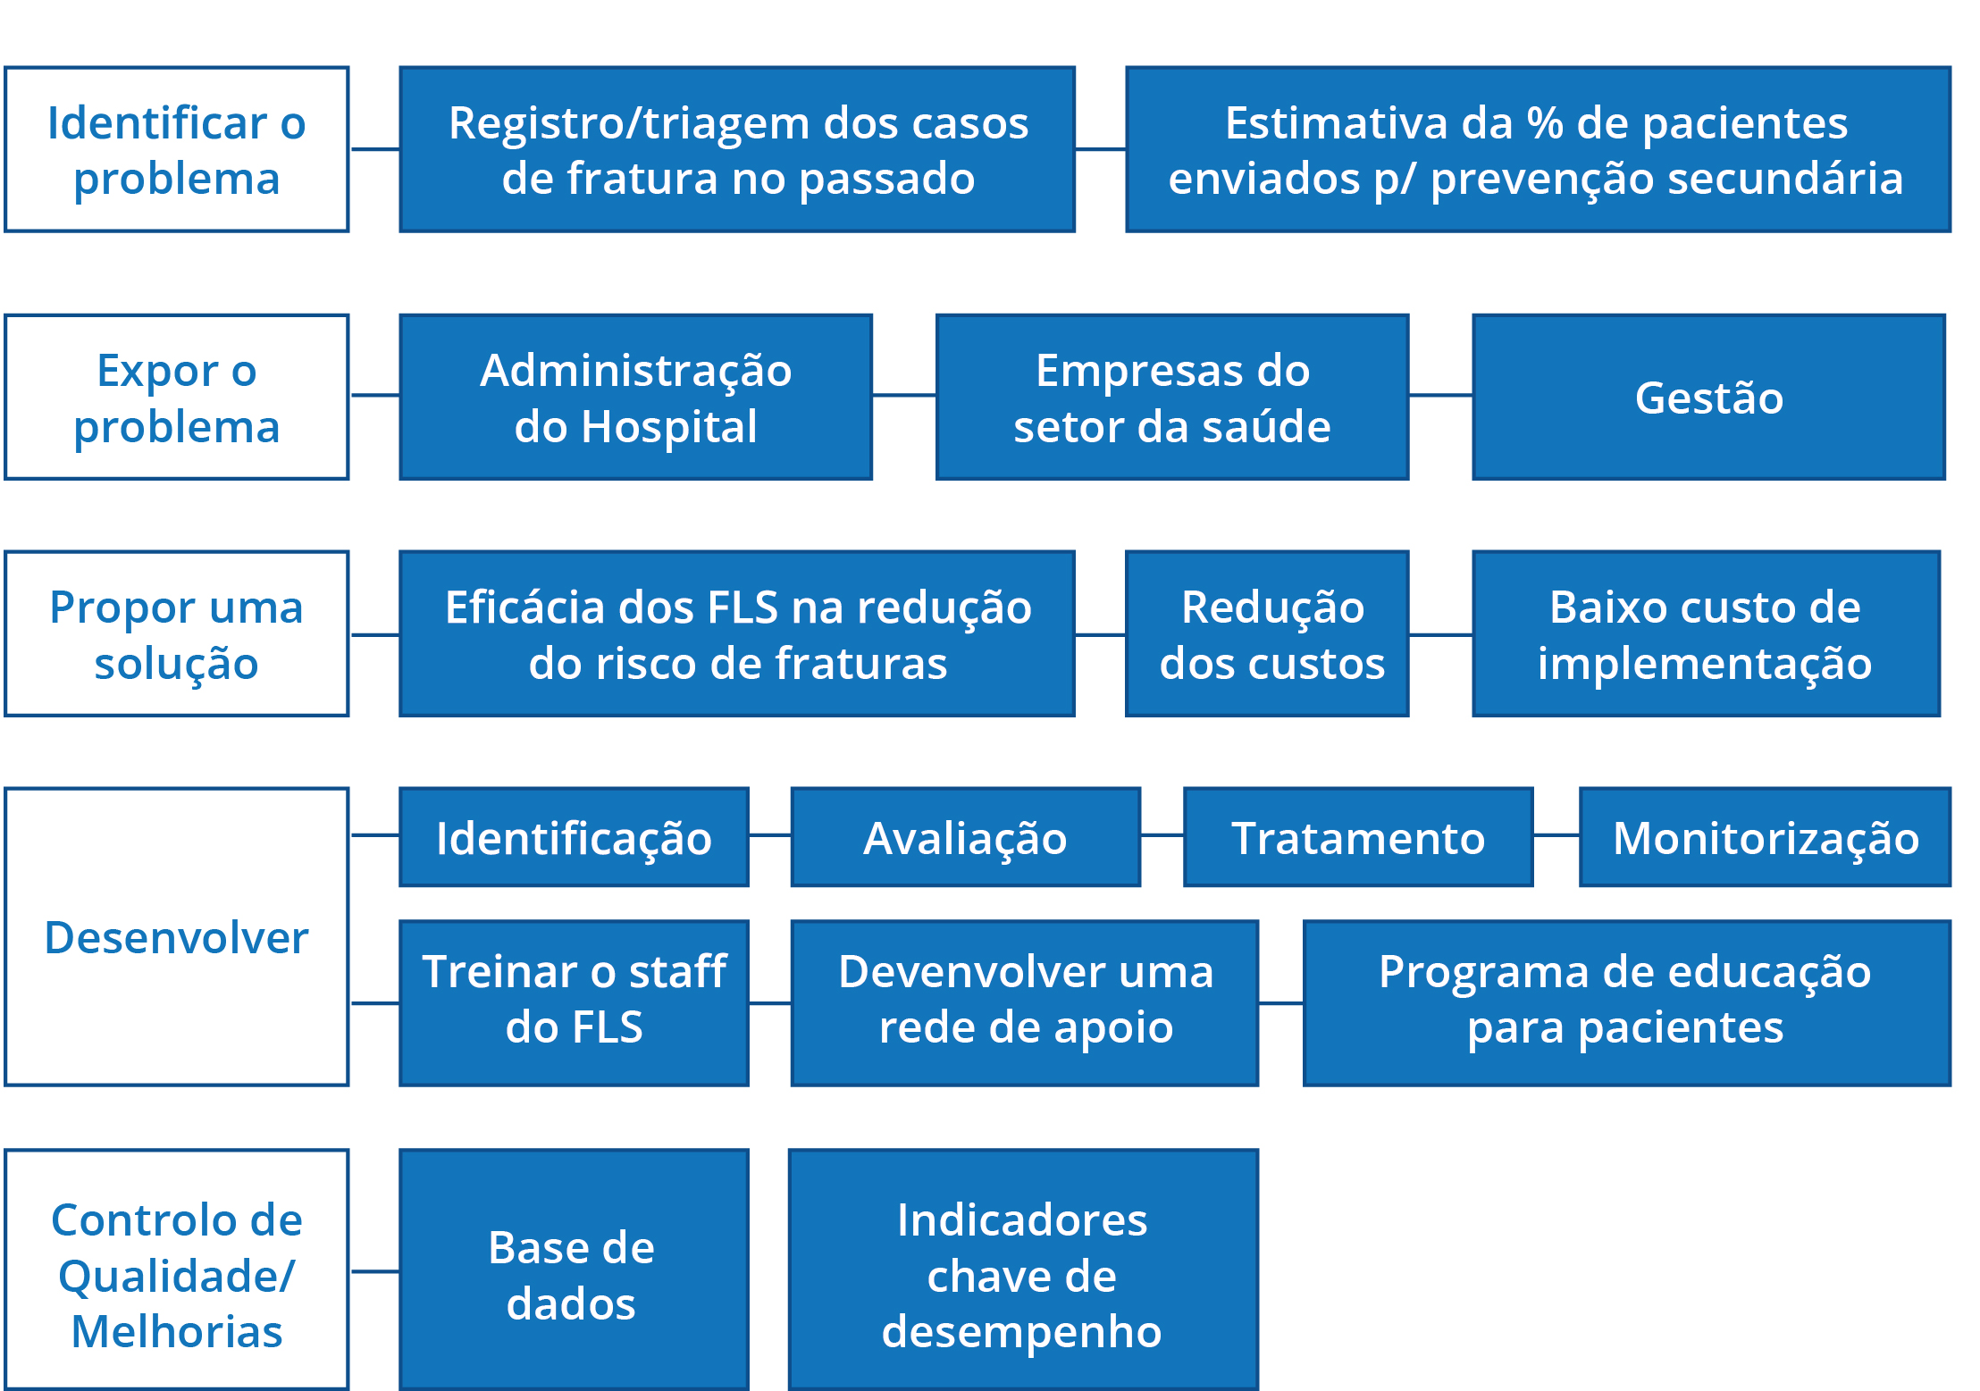

Como desenvolver um FLS passo a passo

Slide 7
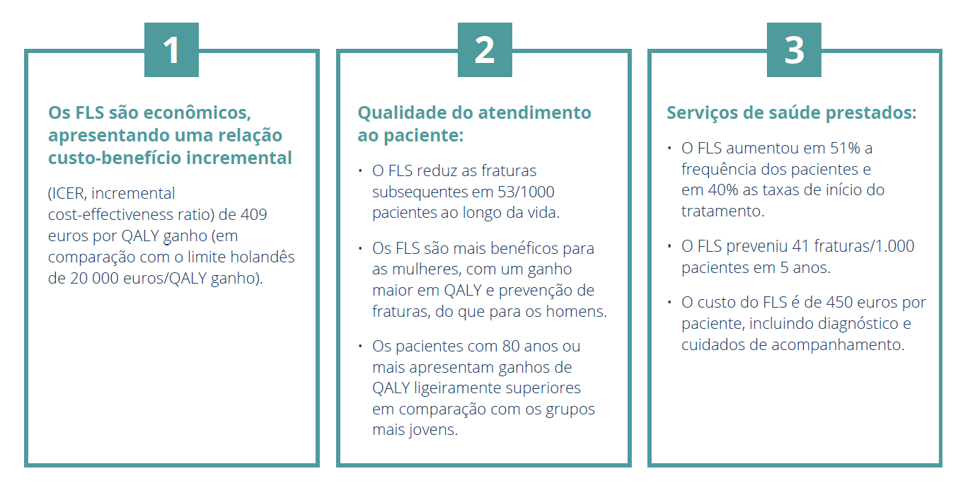
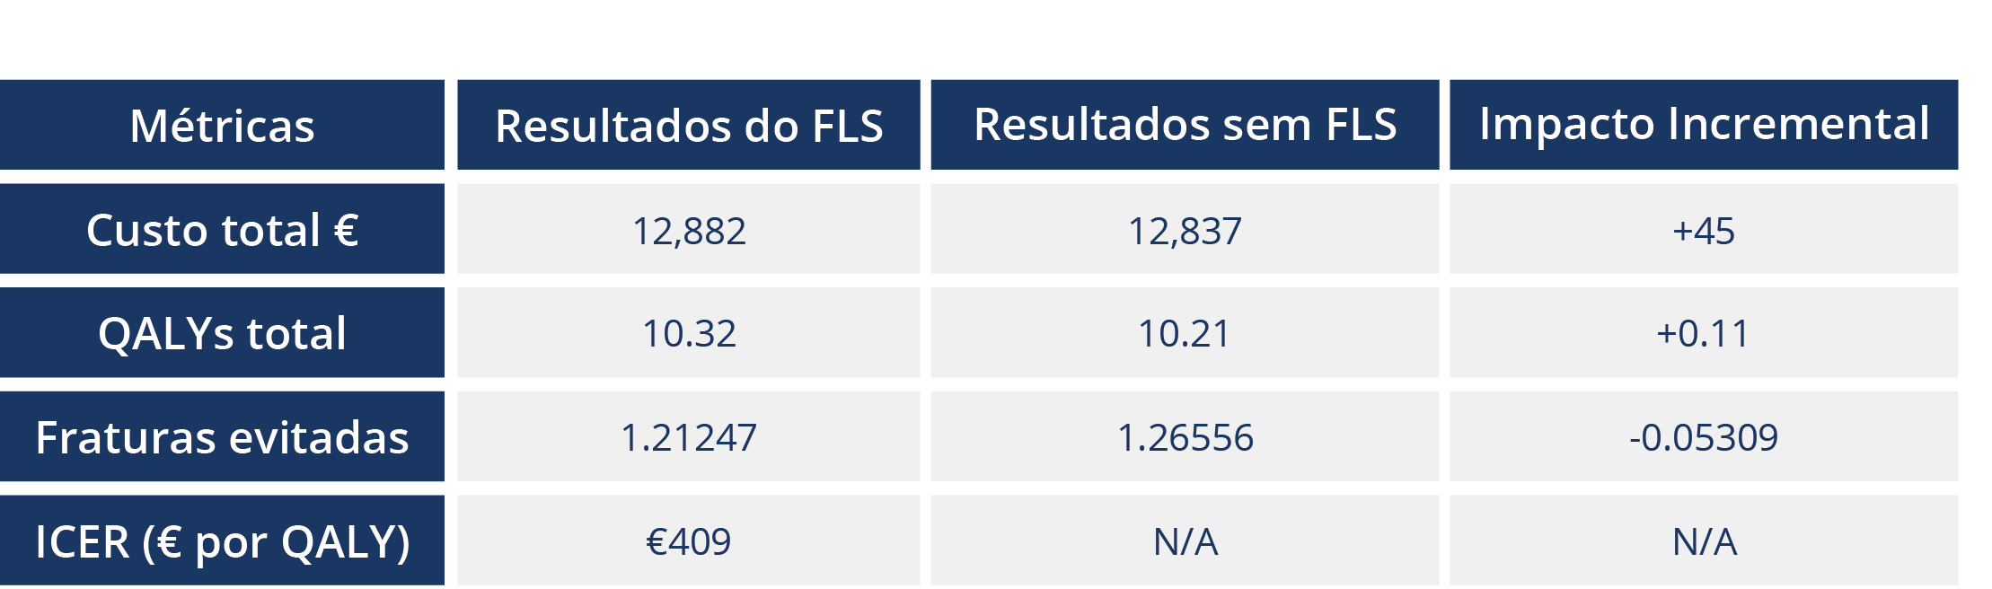
Custo-efectividade dos FLS
Histórias de sucesso ao redor do mundo – Países Baixos

Slide 8
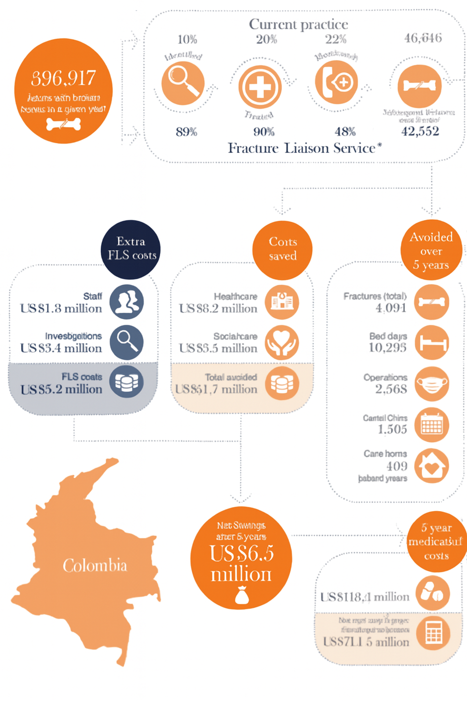
Custo-efetividade dos FLS
Histórias de sucesso ao redor do mundo – Colômbia
FLS Prevenção de novas fraturas
Calculadora de benefícios(*) Colômbia
4.090 fraturas de quadril, vertebrais e outras fraturas subsequentes evitadas nos primeiros 5 anos de implementação do FLS na Colômbia.
Isso poderia resultar em um ganho de pelo menos 3.694 QALYs.
Economia de US$ 6,9 milhões em recursos de saúde no período 5 anos.
(*) Modelo matemático de micro simulação a cinco anos desenvolvido pela IOF e pela Universidade de Oxford

Slide 9

FLS no Brasil 2020-2024
Crescimento + 3x 2019 para 2024
+ 23% média ano
IOF Dados em arquivo

Slide 10
FLS no Brasil 2020-2024
Crescimento sustentável
O FLS aumentou de 18 para 63 (2019 vs 2024)
Expansão da cobertura do serviço
Fraturas identificadas
A identificação de fraturas de quadril acrescentou um 52% em 2023
As fraturas de quadril são as mais prevalentes, seguidas pelas fraturas vertebrais.
Impacto econômico estimado
Estima-se que 15% das fraturas possam ser evitadas
Estabilidade no ouro e na prata FLS indica potencial para melhorar a qualidade do serviço
É necessário melhorar a formação e os recursos para melhorar o desempenho do FLS.
A FLS contribui para a prevenção de fraturas, melhorando a condição dos pacientes em risco.
Os FLS levam a um aumento no início do tratamento (70%) e a taxas mais elevadas de adesão ao tratamento.
Investir em FLS melhora os resultados clínicos e proporciona uma estratégia de sistema de saúde econômica.
+90% FLS no Brasil fazem avaliação de risco de quedas
A identificação de fraturas vertebrais acrescentou um 87% em 2023
Estima-se que os FLS no Brasil evitaram 483 FF em 2023 e 308 FF em 2024
- Menos cirurgias - Menos dias de internação hospitalar
- Melhor qualidade de atendimento

Slide 11
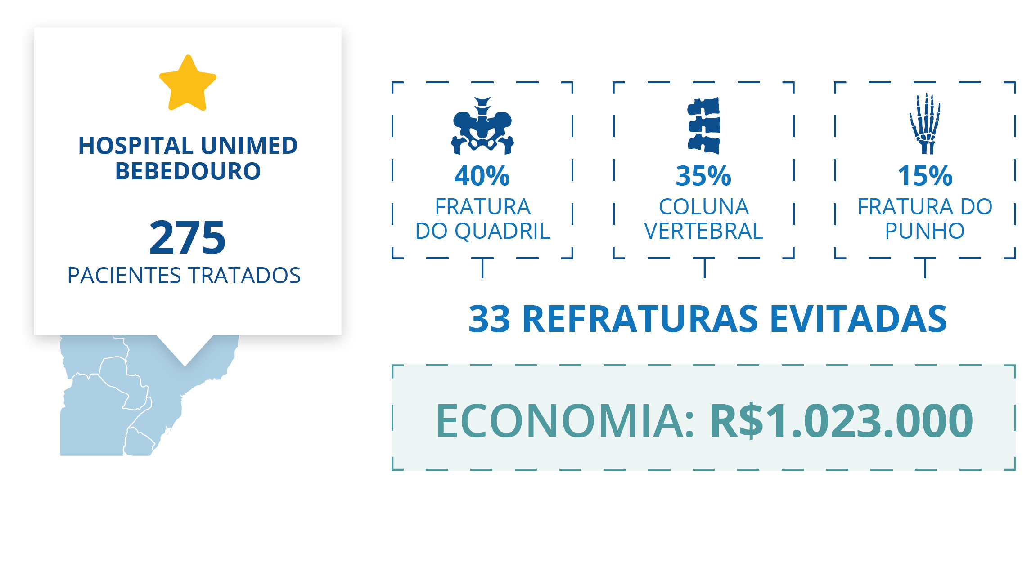
Estudo de caso
FLS Unimed Bebedouro 2021-2024
45.000 pessoas recebem serviços de saúde pela Unimed Bebedouro
FLS e iniciado em 2021
Total 275 pacientes
90% mulheres
10% homens
R$ 679.000 custo de execução
A UNIMED oferece cobertura de 100% do tratamento
FLS Coordenador: Dr. Rafael Radaelli

Slide 12
Conclusões
Os FLS melhoram os cuidados prestados aos pacientes que já sofreram fraturas, reduzindo os efeitos secundários, principalmente a morbidade e a mortalidade.
O FLS estimula a qualidade dos cuidados e, assim, incentiva os hospitais e centros de diagnóstico a se tornarem serviços de excelência no tratamento da osteoporose.
Como Centros de Excelência, os prestadores de cuidados de saúde e os serviços hospitalares melhoram a sua própria imagem e tornam-se campeões no cuidado dos idosos.
É essencial garantir que todos os FLS incluam reavaliações regulares da adesão ao tratamento, efeitos adversos e risco de refratura.
Os esforços devem se concentrar em aumentar o número de profissionais de saúde que iniciam o tratamento da osteoporose. Isso inclui a implementação de protocolos padronizados para garantir que os pacientes elegíveis recebam terapia oportuna e adequada, melhorando assim os resultados e reduzindo o risco de fraturas futuras.
Uma vez identificadas a maioria das fraturas, os hospitais tornam-se contribuintes fundamentais para colmatar esta lacuna, através de uma cultura de melhor avaliação do risco de fraturas, evitando assim eventos subsequentes

